Slide 1


Slide 2

Bitcoin Standard
Iperbitcoinizzazione
Decollo
Percentuale di mercato
Cypherpunks
Innovatori
I primi adottatori
Maggioranza iniziale
Seguaci
I ritardatari

Slide 3
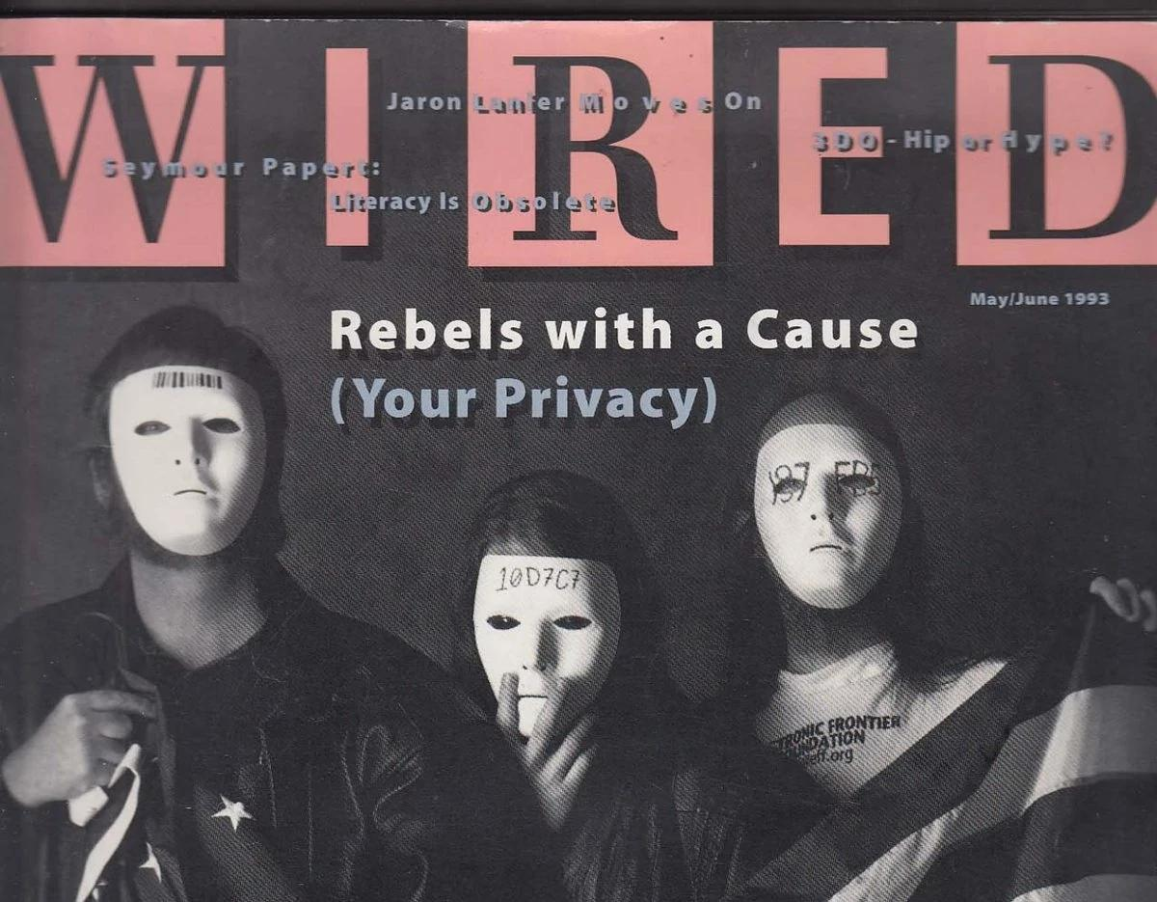
Rivista Wired. (1993, maggio/giugno). Ribelli con una causa (la vostra privacy). Wired, 1(4).

Slide 4

May, T. C. (1988). Il manifesto cripto-anarchico.
Barlow, J. P. (1996). Una dichiarazione di indipendenza del cyberspazio.
Hughes, E. (1993). Un manifesto cypherpunk.

Slide 5

Fonte: cliffr2, Bitcoin e l'ascesa dei cypherpunk (infografica).

Slide 6


Slide 7


Slide 8

Voglio comprare le vostre carote in cambio di oro. In questo modo, potrete conservare l'oro come riserva di valore per i beni futuri.

Slide 9

Spero che qualcuno voglia barattare le mie carote prima che marciscano. Forse posso scambiarle con oro, che non si rovina!

Slide 10

Chi vuole delle buone carote? Solo 1 pezzo d'oro per carota!

Slide 11

Negozio di valore
Mezzo di scambio
Unità di conto

Slide 12

Stampa monetaria
Potere d'acquisto

Slide 13


Slide 14


Slide 15
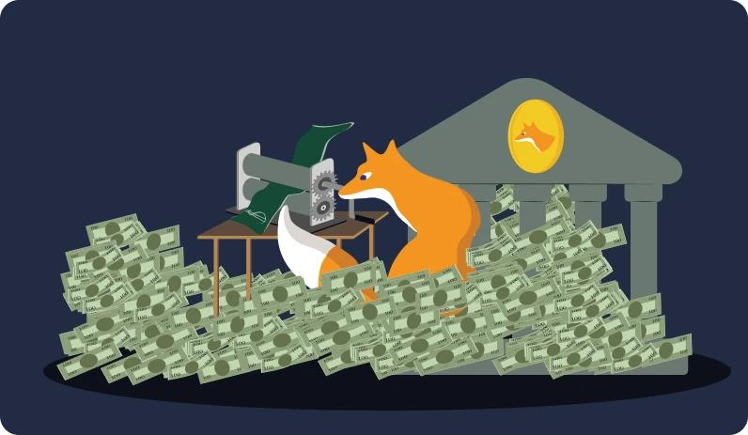

Slide 16


Slide 17


Slide 18

Perdita di fiducia
Crollo della valuta
Inflazione più alta
Ricostruzione

Slide 19

"Abbiamo fame!"

Slide 20
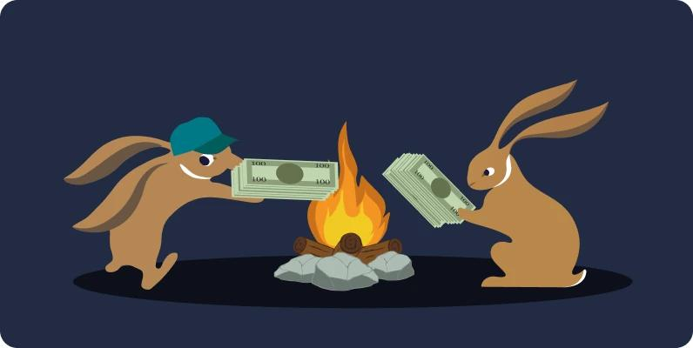

Slide 21
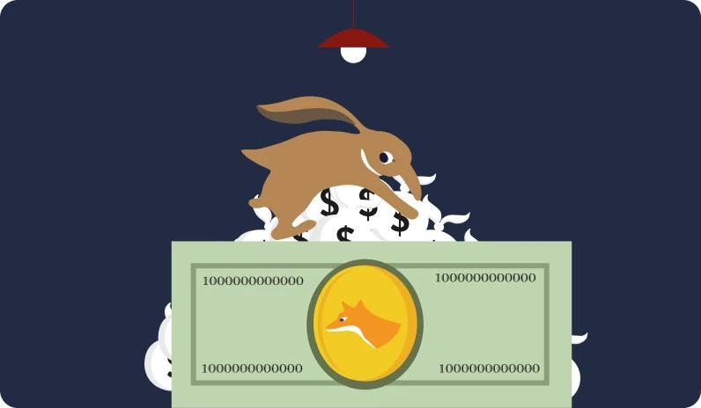

Slide 22

Numero di bitcoin in circolazione
Creazione monetaria per blocco
Anni
Bitcoin (milioni)
Blocchi (migliaia)

Slide 23


Slide 24

più minatori
altri blocchi
ancora 10 minuti per blocco
h(Bn) < diff
meno tempo x blocco
meno blocchi
maggiori difficoltà

Slide 25


Slide 26
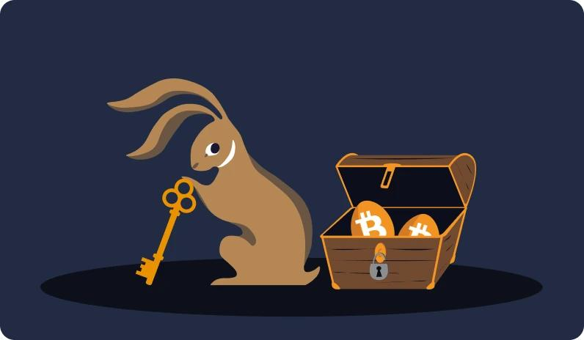

Slide 27

Indirizzo Bitcoin:

Slide 28


Slide 29
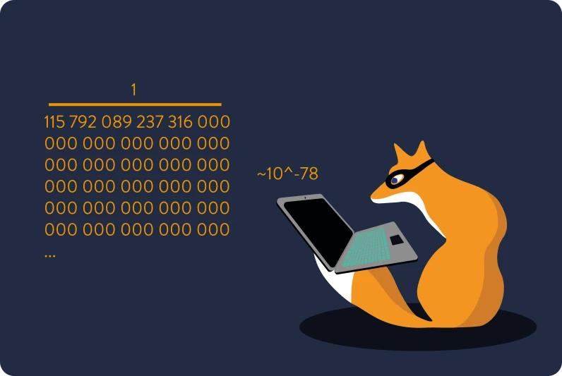
~10^-78

Slide 30
Alto rischio di furto
ETF
Portafogli/scambi di custodia
1 di 2 Multisig
Singolo sigillo
Basso rischio di furto
Alto rischio di furto
3 di 5 Multisig
2 di 2 Multisig
2 di 3 Multisig
Single-sig con passphrase
Portafoglio Miniscript (con orologi)
Basso rischio di furto

Slide 31


Slide 32


Slide 33


Slide 34


Slide 35
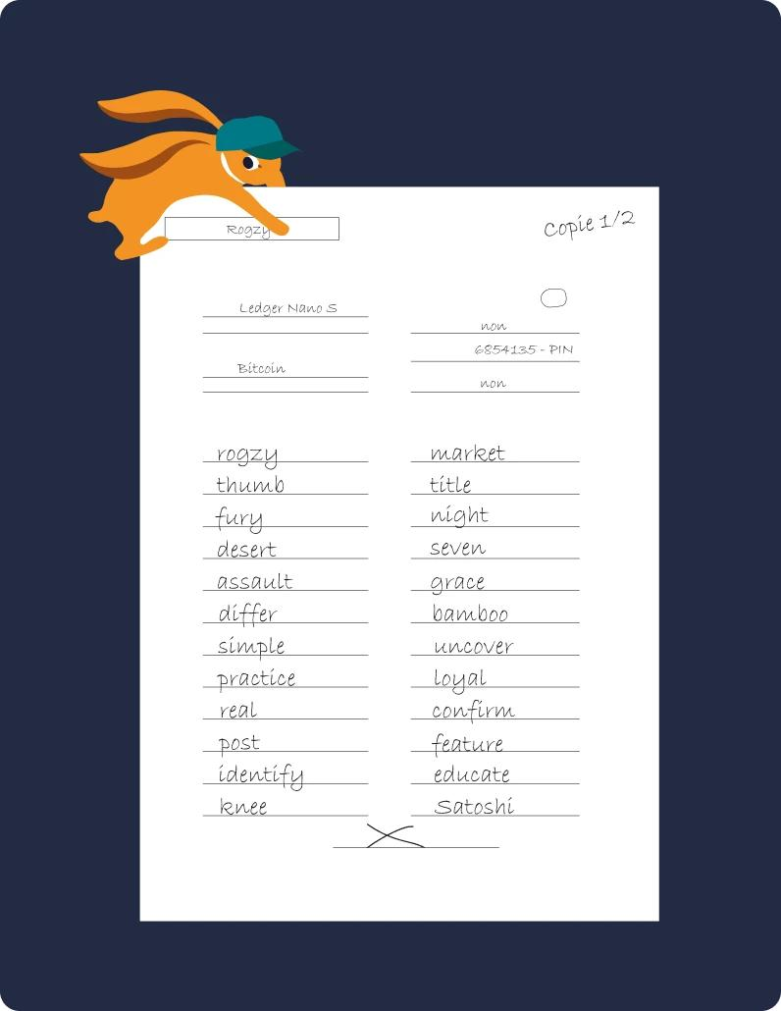

Slide 36


Slide 37


Slide 38

Sto preparando un piano di eredità per i miei nipoti!

Slide 39

Fonte: Nakamoto, S. (2008, 31 ottobre). "Bitcoin P2P e-cash paper", Cryptography Mailing List.

Slide 40

Nakamoto, S. (2008). Bitcoin: un sistema di contanti elettronici Peer-to-Peer

Slide 41

Bitcoin Genesis Block (Blocco 0), estratto da Satoshi Nakamoto il 3 gennaio 2009. Vedi: https://www.blockchain.com/explorer/blocks/btc/0

Slide 42

Il Times. (2009, 3 gennaio). Il Cancelliere sull'orlo del secondo salvataggio delle banche. The Times (Londra), p. 1.

Slide 43

Finney, H. [@halfin]. (2009, 11 gennaio). Esecuzione di bitcoin [Tweet]. Twitter.
https://twitter.com/halfin/status/1110302988

Slide 44

Hanyecz, L. [laszlo]. (2010, 18 maggio). Pizza in cambio di bitcoin? Bitcointalk.org.
https://bitcointalk.org/index.php?topic=137.0

Slide 45


Gergely, R., & Gilly, T. (2021). Statua di Satoshi Nakamoto [Statua]. Parco Graphisoft, Budapest, Ungheria
" Satoshi Nakamoto" di Valentina Picozzi da Satoshigallery. Lugano, Svizzera

Slide 46

Transazione:

Slide 47


Slide 48


Slide 49


Slide 50


Slide 51


Slide 52


Slide 53

Vari esempi di nodo bitcoin

Slide 54

Distribuzione mondiale di nodi Bitcoin.

Slide 55


Slide 56
più minatori
altri blocchi
di nuovo 10 minuti per blocco
h(Bn) < diff
meno tempo x blocco
meno blocchi
maggiori difficoltà

Slide 57

bitmain S9 miner di Bitman e una struttura di mining

Slide 58

Velocità di hash totale (TH/s)
Tasso di hash totale
Prezzo di mercato (USD)
Hashrate
Anno

Slide 59


Slide 60

10 min / 1 isolato
7 giorni / 1000 blocchi
tempo/blocchi

Slide 61

Traditore
Traditore
Traditore
Traditore
Un attacco coordinato che porta alla vittoria
Un attacco scoordinato che porta alla sconfitta

Slide 62

Un miner S9 trasformato in riscaldamento domestico. progetto 'Attakaï' di DecouvreBitcoin

Slide 63
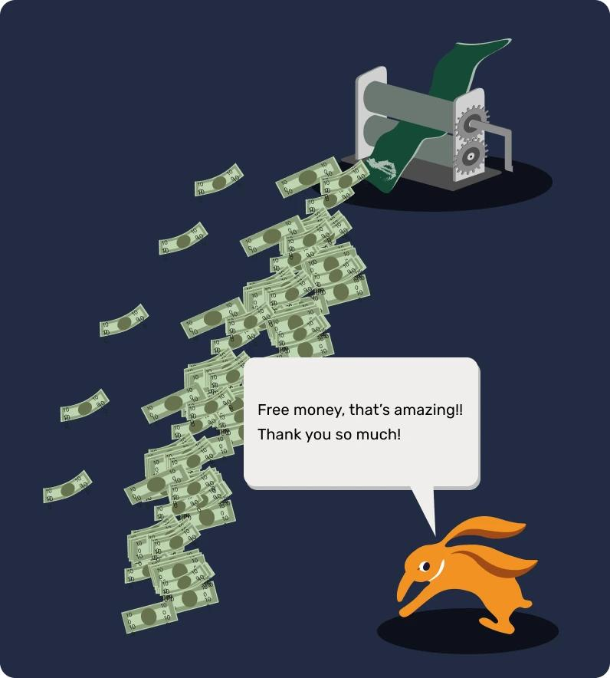
Soldi gratis, è incredibile! Grazie mille!

Slide 64

Aspetta! Da dove prendi tutti quei soldi?
Rallenta!

Slide 65

Mi prendi in giro? È una follia!

Slide 66


Slide 67

Arte di strada a Parigi

Slide 68


Slide 69


Slide 70

indice di volatilità del Bitcoin a 60 giorni
Deviazione standard
dei rendimenti giornalieri
Volatilità BTC/USD
Volatilità oro/USD
Volatilità EUR/USD
Anno

Slide 71


Slide 72

È UNA BOLLA.
È UNA BOLLA.
È UNA BOLLA.
È UNA BOLLA.

Slide 73

Commerciante BTCmap che accetta Bitcoin

Slide 74

Donazioni
Economia circolare in BTC
Commercianti
Imprenditori
Lavoratori dipendenti

Slide 75


Slide 76


Slide 77


Slide 78
Bitcoin Standard
Iperbitcoinizzazione
Decollo
Percentuale di mercato
Cypherpunks
Innovatori
I primi adottatori
Maggioranza iniziale
Seguaci
I ritardatari

Slide 80

TCP
IP
FTP
Protocollo di controllo della trasmissione
Protocollo Internet
Protocollo di trasferimento file
SMTP
HTTP
UDP
Protocollo di trasmissione e-mail
Protocollo del browser web
Protocollo User Datagram
DNS
TLS/SSL
BTC
Sistema dei nomi di dominio
Sicurezza crittografica
Protocollo sul denaro

Slide 81

Gli scambi di canale di Alice e Bob
Apertura del canale LN
Chiusura del canale LN

Slide 82

Decentramento
Sicurezza
Scalabilità

Slide 83

Salti di instradamento
Nodo di instradamento

Slide 84

Stato del canale all'apertura
Stato del canale alla chiusura

Slide 85


Slide 86

Iscrizione al gioco: 500 Sats

Slide 87
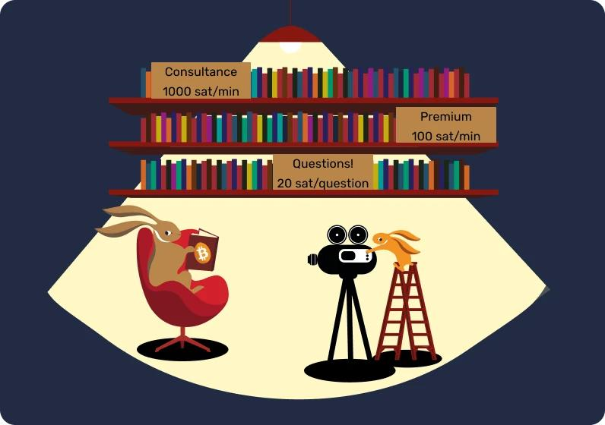
Consulenza
Premio
Domande!

Slide 88

Lightning Network ci permette anche di fare molte cose da remoto.
Inviami un messaggio per 1 sat. Basta con lo spam!

